Slide 1
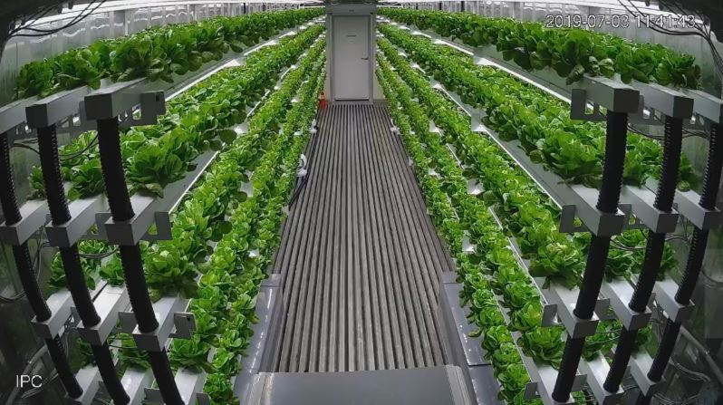
MES 활용 디지털 스마트팩토리 구축 전문가 과정 (21.12.21~22.07.04)
ICT 활용 스마트팜 관리 SW with C#, Arduino, MySQL
2조 조현준, 김덕민, 김기원

Slide 2

MES 활용 디지털 스마트팩토리 구축 전문가 과정 (21.12.21~22.07.04)
CONTENTS
001
프로젝트 개요
프로그램 구성도
C# 프로그램 설명
Arduino 설명
002
하드웨어 구성
Arduino 세팅
Arduino – LED
Arudino Code
003
소프트웨어 구성
C# – 사용자 관리
C# – 모니터링
C# – DB, Arduino 연동
004
결론
느낀점, 한계점, 보완점
Copyrightⓒ. Saebyeol Yu. All Rights Reserved.

Slide 3
Program
Introduction
Introduction
Copyrightⓒ. Saebyeol Yu. All Rights Reserved.

Slide 4



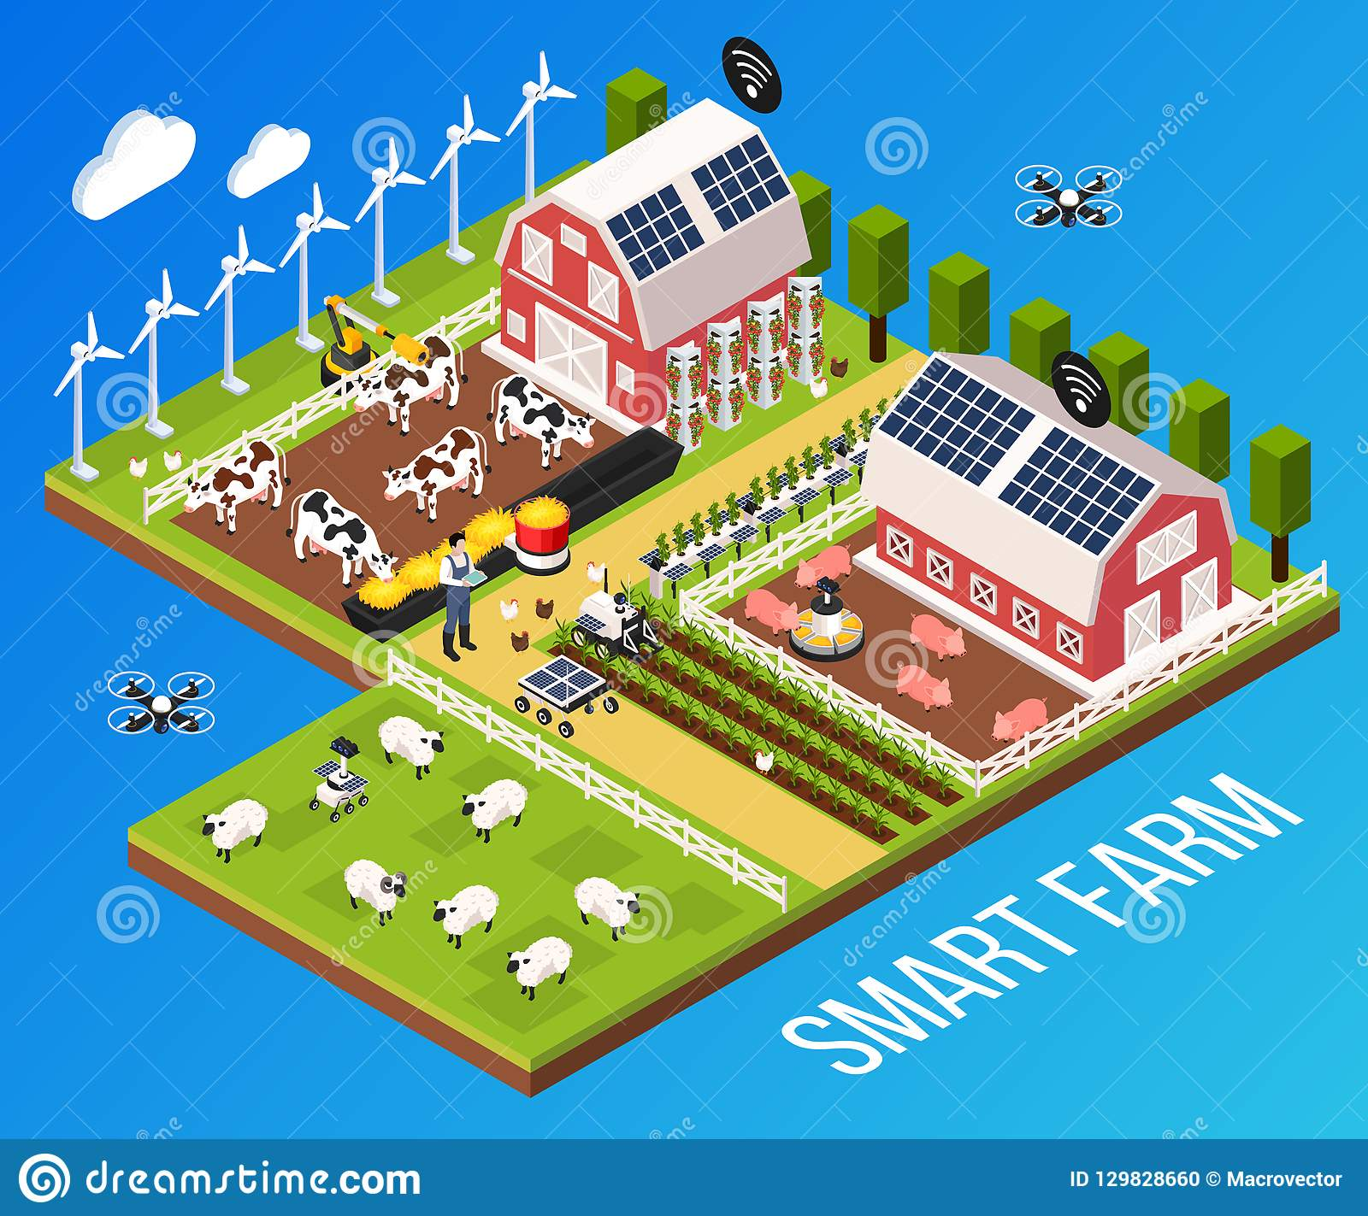
Smart Farm
1.1
프로젝트 개요
프로젝트 제작 목적
장치별 센서 데이터 모니터링
생산 데이터를 기반으로 한 농장 운영
그 외의 활용법
스마트팜에서 활용할 수 있는 IoT, 데이터베이스 실습
아이콘 출처: https://www.flaticon.com/kr/free-icons

Slide 5
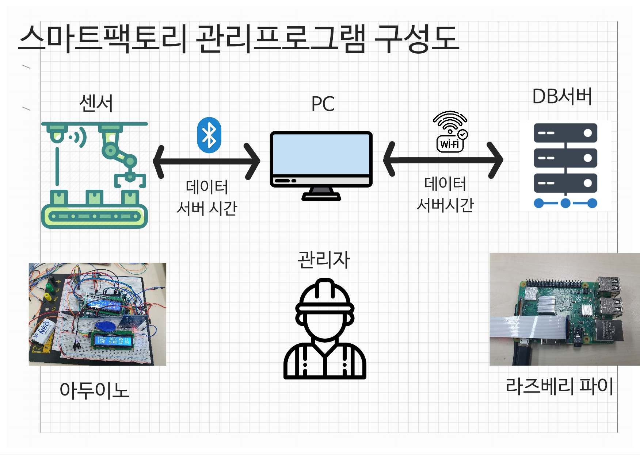
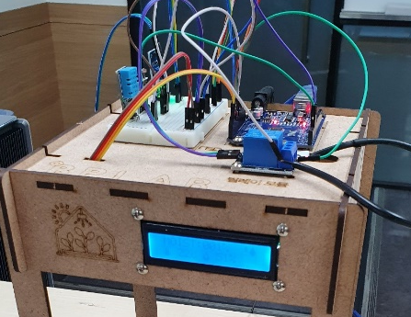
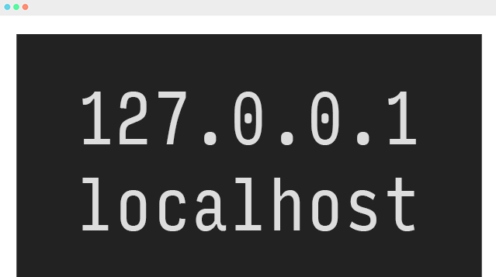
Smart Farm
1.2
스마트팜 관리 프로그램 구성도
with C#
스마트팜 관리 프로그램 구성도
로컬 호스트

Slide 6

Smart Farm
1.3
스마트팜 관리 프로그램 구성도
with C#
Visual Studio 2022 C#(.NETFRAMEWORK 4.7.2)

Slide 7


Buillding management
1.4
Arduino 세팅
센서 및 LCD 화면 구성
Arduino IDE 및 Arduino UNO
Arduino UNO
스마트팜 프레임
전면부 모니터링 LCD
화분

Slide 8
Part 2. Arduino
Description
Description
Copyrightⓒ. Saebyeol Yu. All Rights Reserved.

Slide 9
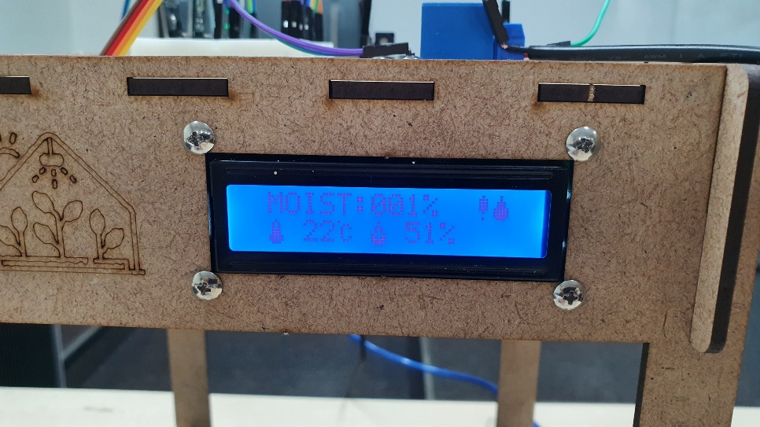
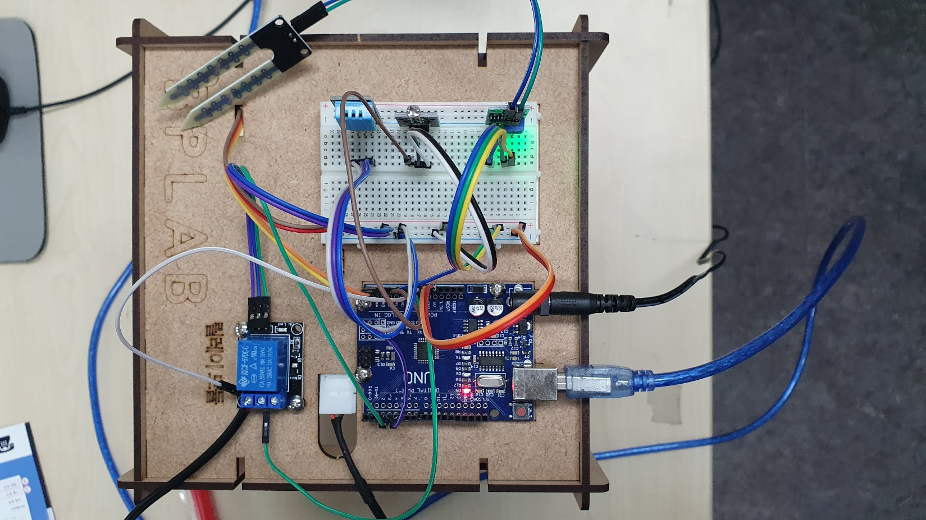
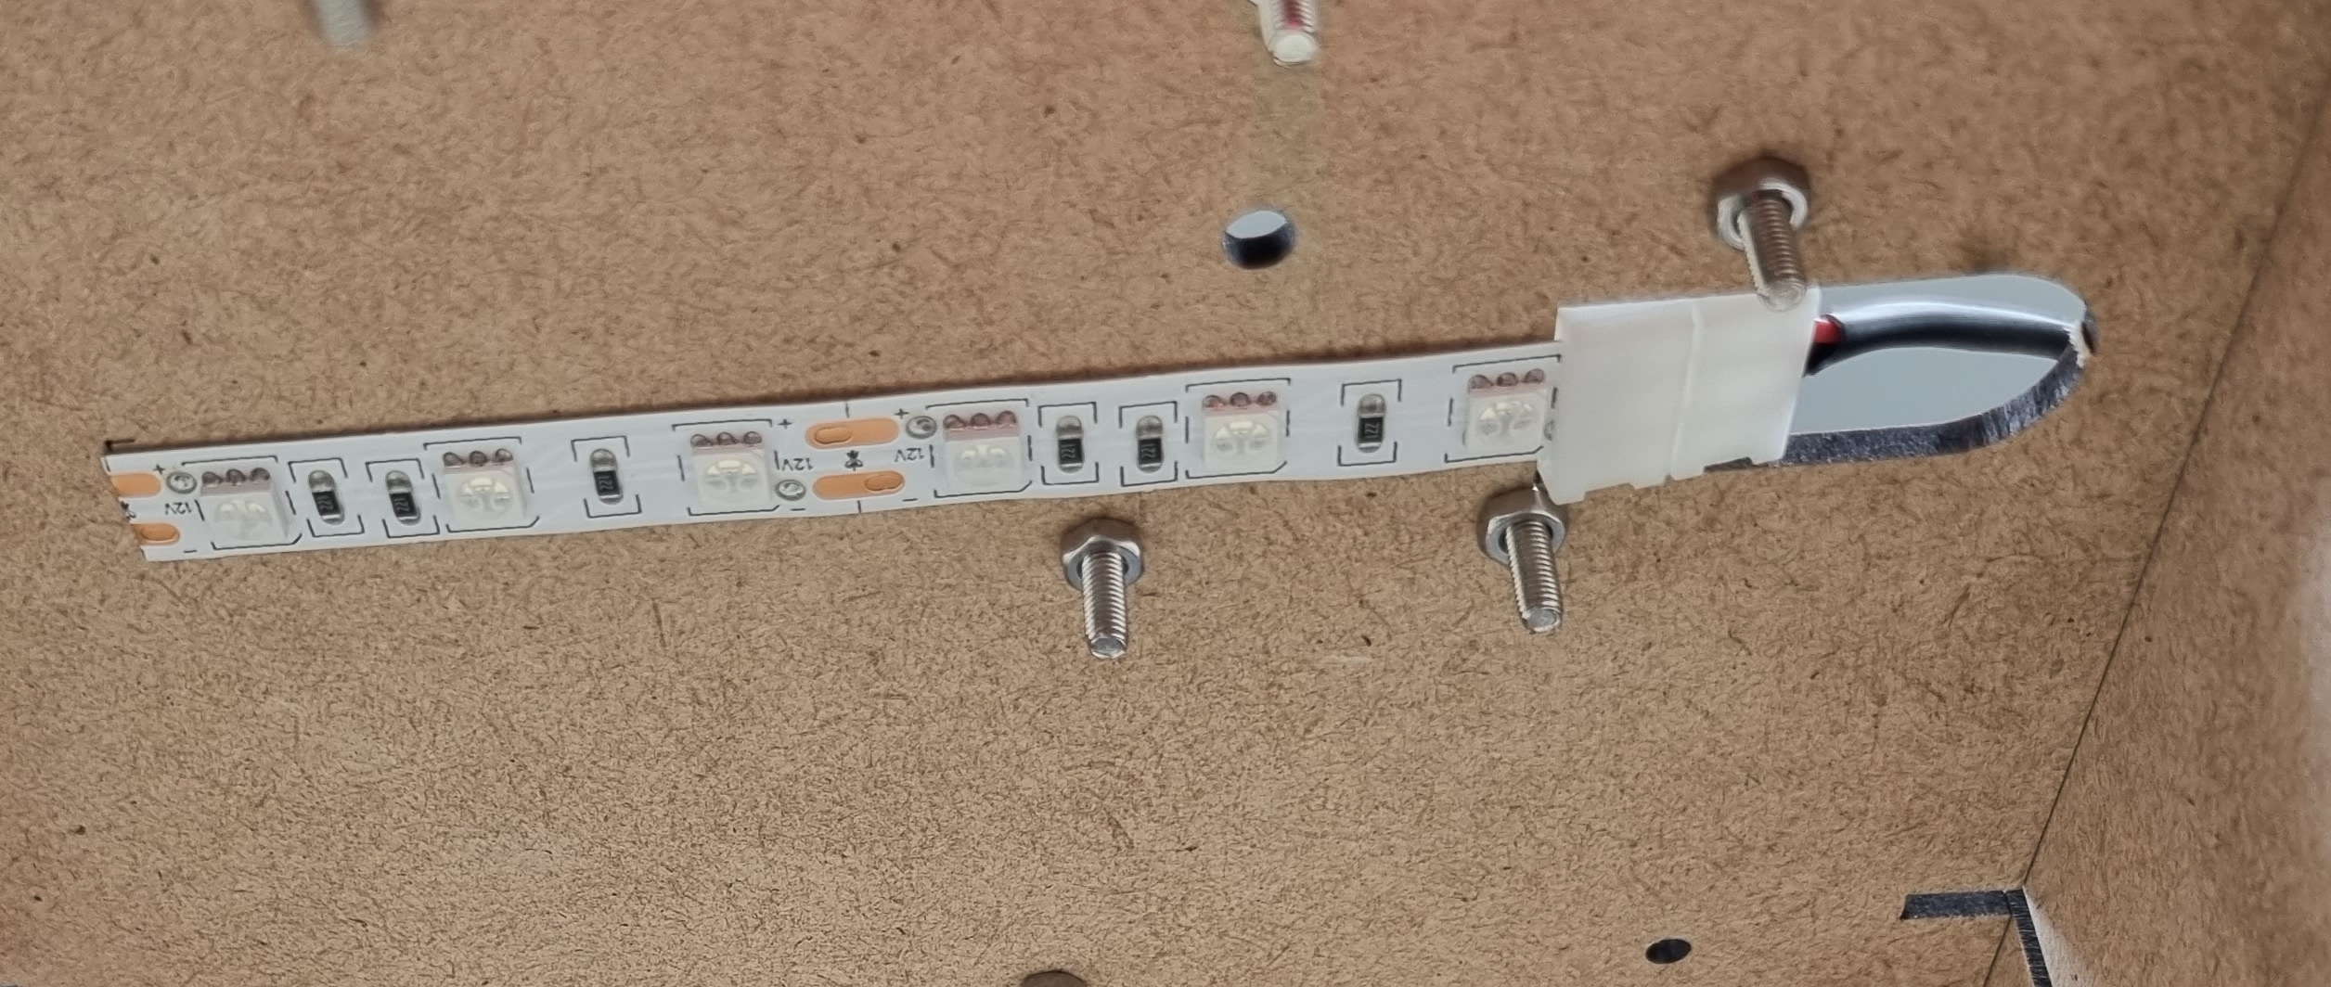
Buillding management
2.1
Arduino 세팅
센서 및 LCD 화면 구성
Arduino UNO
릴레이
<전면부 모니터링 LCD>
토양 습도 센서
대기 온습도 센서
<하단부 LED>
조도 센서
Arduino UNO

Slide 10
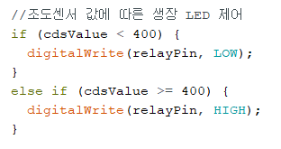
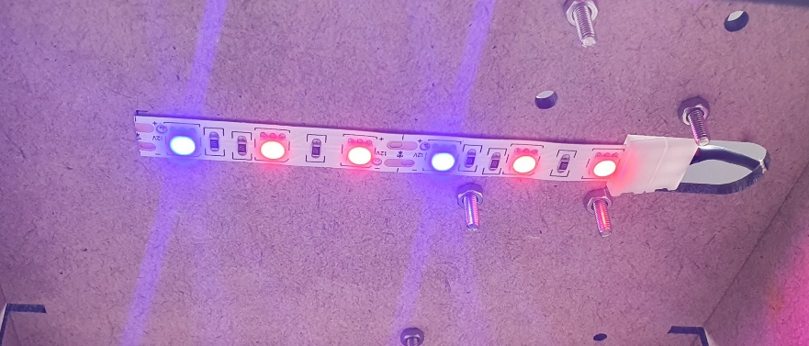
Buillding management
2.2
Arduino
조도 센서 및 LED 제어
Arduino UNO
<LED ON/OFF>

Slide 11
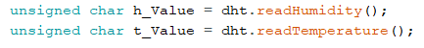
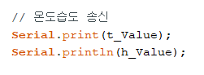
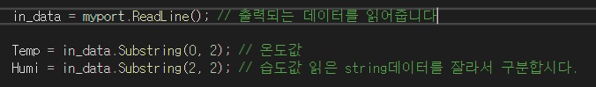
Buillding management
2.3
Arduino Code
온습도 데이터 송수신
Arduino UNO
<아두이노 Code>
<C# Code>

Slide 12
Part 3. C#
Description
Description
Copyrightⓒ. Saebyeol Yu. All Rights Reserved.

Slide 13
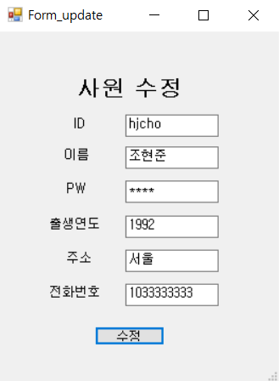
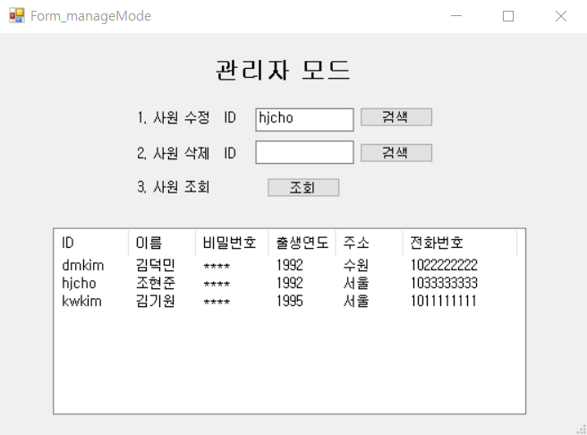
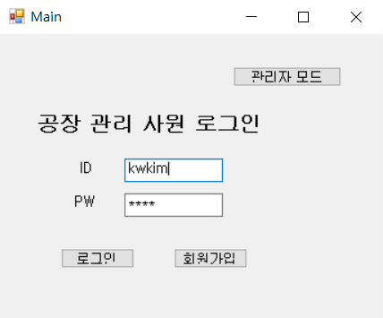
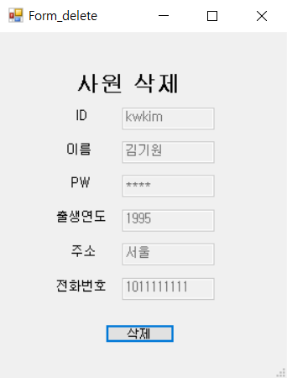
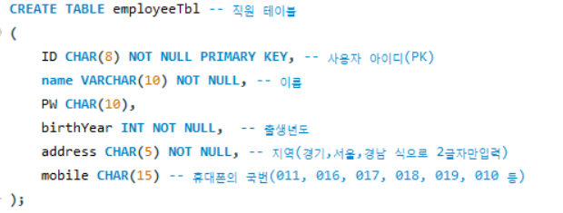
Buillding management
2.1
C# 사용자 관리
2-1. 사용자 수정 화면
Form 및 기능 설명
1-1. 사용자 관리 화면
0. 로그인 화면
2-2. 사용자 삭제 화면

Slide 14
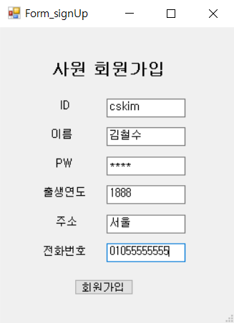
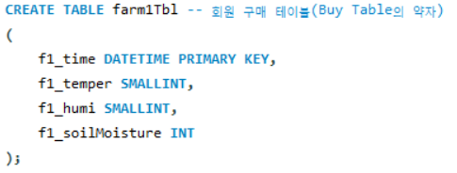
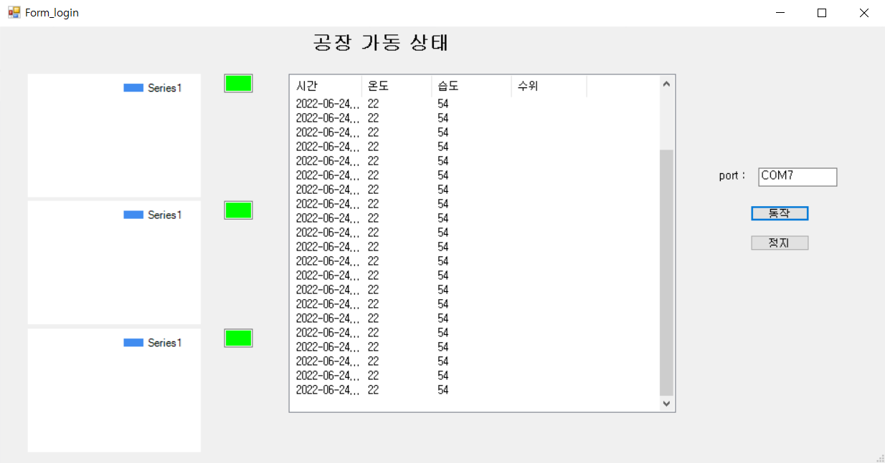
Buillding management
1-2.
회원가입 화면
2.2
C# 모니터링
Form 및 기능 설명
0. 로그인 화면
1-3. 스마트팜 모니터링 화면

Slide 15
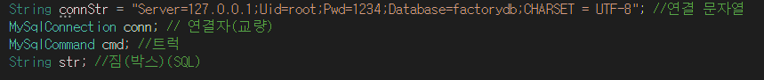
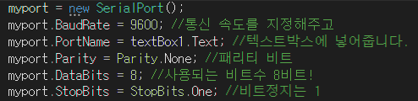
Buillding management
2.3
C# DB, Arduino 연동
Code 설명
< C#, DB 연동 >
< C#, Arduino Serialport 연동 >

Slide 16
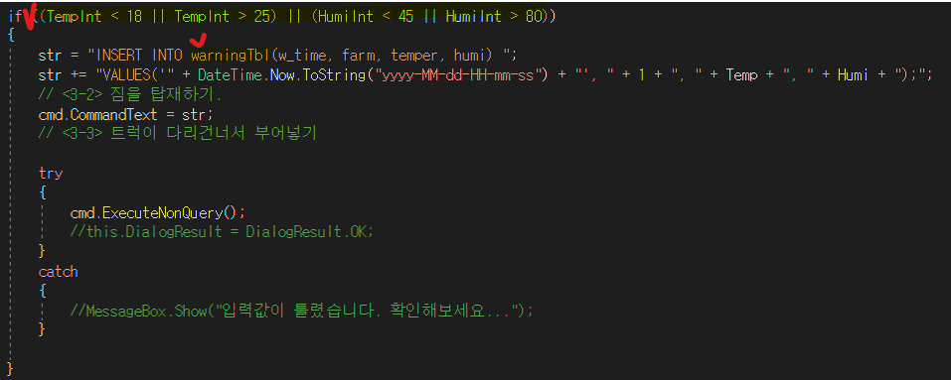
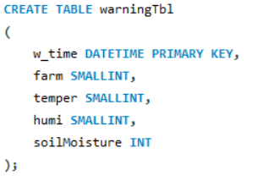
Buillding management
2.3
C# DB 연동
적정 온습도 범위 초과 시
온도 <-18, 25-> 일 때, 오류 테이블에 데이터 생성
습도 <-45, 80-> 일 때, 오류 테이블에 데이터 생성
< 적정 온습도 초과시 waringTBL에 insert>
< DB의 waringTBL >

Slide 17
Part 4.
Conclusion
Conclusion
Copyrightⓒ. Saebyeol Yu. All Rights Reserved.

Slide 18
ColorScale Image Processing
3.1
결론
느낀점, 한계점, 발전 방향
느낀점
C#과 아두이노를 연동하면서 온습도 데이터를 어떻게 구분할지 고민이 필요함을 느낌
초기 설계와 주석을 통해 코드의 간결성이 중요하다고 느낌
한계점
적정 온습도 범위를 벗어났을 때 피드백으로 아두이노에서 할 수 있는 것이 없음
C# 아두이노 연결시 프로그램이 랜덤으로 닫힘
발전 방향
적정 온습도 범위를 벗어났을 때, 정상화를 할 수 있는 모듈을 추가함
현장에서도 특이사항을 알 수 있게 버저 등을 추가함
위의 기능을 추가하는 방식으로 프로그램을 개선할 수 있겠음

Slide 19
Q&A
감사합니다

